Slide 1


Resultados Contratos de Reaseguro WXL
2018-2022
Luis Enrique García Mascareñas
Chief Actuary Life, Latin America
14.09.2023
Mexico City

Slide 2

Agenda
Comparación de los resultados de las cuentas trimestrales Vs información recibida para cotizar la vigencia 2023 y sus respectivas estimaciones por compañía
Resultados consolidados
Comentarios finales
Calendario renovación
01
02
03
04

Slide 3

Cuentas trimestrales Vs información para cotizar
Mexico City
Notes:
CB

Slide 4
Cuentas trimestrales:
Cifras al 100% en la moneda original
Reporte al 2T2023 -> incluyen ajuste de la vigencia 2022
Considera siniestros pagados y pendientes.
Los siniestros pendientes no forman parte del ajuste.

Slide 5
Resultados cotización:
Cifras al 100% en la moneda original
Información Reportada al 3T2022 (Seguros del Magisterio al 4T2022 y Columna a octubre del 2022)
Se consideran dos escenarios:
siniestros pagados + pendientes a la fecha de reporte
solo siniestros pagados a la fecha de reporte
Estimación de IBNR con base en triángulos Chain Ladder de acuerdo a los dos escenarios indicados anteriormente

Slide 6


Slide 7

Principales características:
Vigencia 1 de abril al 31 de marzo
WXL a prima variable en función de la suma asegurada cedida.
Misma prioridad desde la vigencia 2019-2020, para la vigencia 2023 se incrementó la prioridad
Prioridad, capacidad, LAA y EPI están en USD

Slide 8
* Resultado neto de impuestos (en caso de aplicar)

Slide 9
2023 | 2022
* Resultado neto de impuestos (en caso de aplicar)

Slide 10
Comentarios:
Efecto COPENAE vigencia 2017-2018 (alta exposición y bajo volumen de prima).
Cifras contables consideran siniestros pendientes, un porcentaje importante de los siniestros pendientes se cancelan. Alta carga administrativa el estar teniendo que cancelar en el sistema.
La siniestralidad pendiente reportada al 4T2022 fue del 13.52% de la siniestralidad total.
Sobreestimación IBNR 2022 y efecto por tipo de cambio.

Slide 11


Slide 12
Principales características:
Solamente CAT XL
Vigencia 1 de enero al 31 de diciembre. Contrato desde el 2011
Prioridad 15 vidas y capacidad 600 vidas
La prioridad fue la misma en el 2012 y 2013, incremento a partir del 2014 y se ha mantenido al 2021
Prioridad y capacidad en USD hasta la vigencia 2019, a partir de la vigencia 2020 se cambió a CRC
Sin afectación al contrato

Slide 13


Slide 14

Principales características:
Vigencia 1 de enero al 31 de diciembre
WXL a prima variable en función de la prima emitida
Misma prioridad desde el 2017
Prioridad, capacidad, LAA y EPI están en USD

Slide 15
* Resultado neto de impuestos (en caso de aplicar)

Slide 16
2023 | 2022
* Resultado neto de impuestos (en caso de aplicar)

Slide 17
Comentarios:
Mejora en los resultados en las vigencias 2018 y 2019, debido al cambio de esquema a prima variable, vigencia 2020, 2021 y 2022 impactada por COVID.
Cifras contables consideran siniestros pendientes.
Siniestros pendientes al 3T2022 representaban el 15.36% de los siniestros totales.

Slide 18


Slide 19
Principales características:
Vigencia 1 de enero al 31 de diciembre
WXL a prima variable en función de la prima emitida
La prioridad ha sido la misma en el periodo de los 5 años de estudio
Factor de ajuste ha sido el mismo en el periodo de los 5 años de estudio
Prioridad, capacidad, LAA y EPI están en GTQ

Slide 20
* Resultado neto de impuestos (en caso de aplicar)

Slide 21
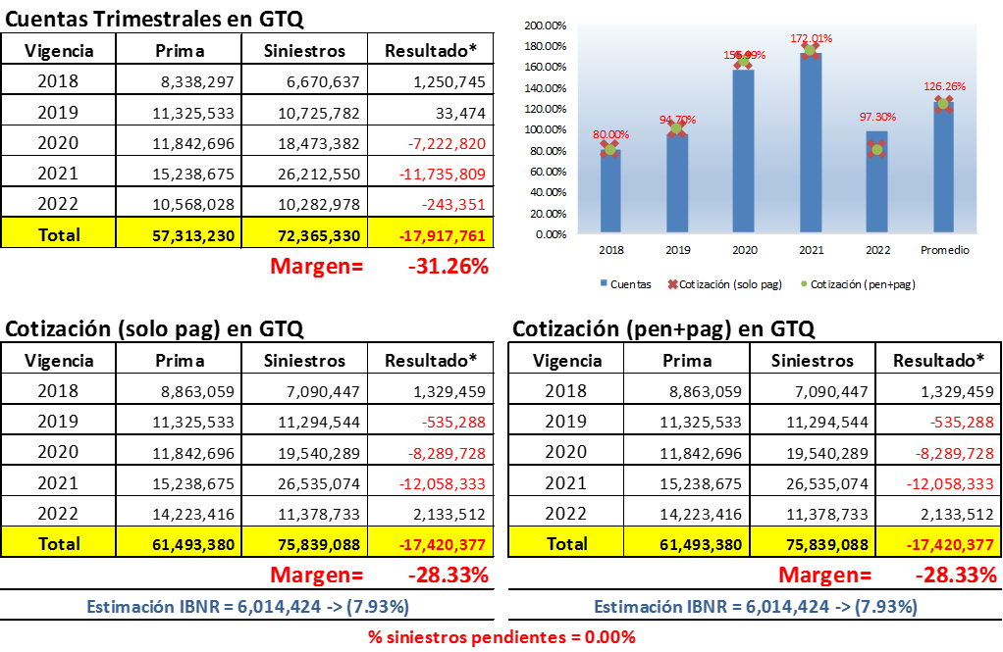
2023 | 2022
* Resultado neto de impuestos (en caso de aplicar)

Slide 22
Comentarios:
La siniestralidad de la vigencia 2019 está cerca de la máxima y para la vigencia 2020, 2021 y 2022 la siniestralidad rebasó la tasa máxima por efecto del COVID.
Cifras contables no reflejan siniestros pendientes.

Slide 23


Slide 24
Principales características:
Vigencia 1 de enero al 31 de diciembre (actual de 1 de septiembre del 2021 al 31 de diciembre del 2022)
WXL a prima variable en función de la prima emitida a partir del 2020
La prioridad ha ido incrementado, diferente en 2012 y 2013, se mantuvo a partir del 2014 al 2016, se incrementó para el 2017, volviendo a incrementar para la vigencia 2019
Prioridad, capacidad, LAA y EPI están en HNL

Slide 25
* Resultado neto de impuestos (en caso de aplicar)

Slide 26
2023 | 2022
* Resultado neto de impuestos (en caso de aplicar)

Slide 27
Comentarios:
Siniestros pendientes al 3T2022 4.61%.
2019 y 2022 traemos resultado positivo.
2020 y 2021 siniestralidad arriba de la máxima.
Siniestros atípicos y COVID hicieron que el LAA se agotara para la vigencia 2021.

Slide 28


Slide 29

Principales características:
Vigencia 1 de enero al 31 de diciembre
WXL a prima fija en función de la prima emitida
La prioridad se ha mantenido igual en el periodo de los 5 años de estudio
Prioridad, capacidad, LAA y EPI están en USD.

Slide 30
* Resultado neto de impuestos (en caso de aplicar)

Slide 31
2023 | 2022
* Resultado neto de impuestos (en caso de aplicar)

Slide 32
Comentarios:
Cifras contables no consideran siniestros pendientes
Siniestros pendientes al 3T2022 fueron de 13.03%.
A pesar de la volatilidad de esta cartera, los resultados están muy alineados a los esperados

Slide 33


Slide 34

Principales características:
Vigencia 1 de enero al 31 de diciembre
El contracto actualmente es prima fija, sin embargo, las vigencias 2013 y 2014 fue a prima variable en función de la prima emitida
La prioridad incrementó en el 2013 y se mantuvo igual en el periodo de los 5 años de estudio
Para las vigencias de prima variable el factor de ajuste fue el mismo
Prioridad, capacidad, LAA y EPI están en PYG

Slide 35
* Resultado neto de impuestos (en caso de aplicar)

Slide 36
2022 | 2021
* Resultado neto de impuestos (en caso de aplicar)

Slide 37
Comentarios:
Los siniestros pendientes al 3T2022 son de 4.17%.
Mayor consistencia entre las cifras contables y la información para cotizar.
Resultados de acuerdo a lo esperado.

Slide 38


Slide 39
Principales características:
Vigencia 1 de enero al 31 de diciembre
El 2012 fue a prima variable a partir del 2013 al 2016 es prima fija función de la prima emitida
La prioridad ha estado en función de una retención en USD y ésta ha incrementado a lo largo de los 5 años
Prioridad, capacidad, LAA y EPI están en DOP

Slide 40
* Resultado neto de impuestos (en caso de aplicar)

Slide 41
2023 | 2022
* Resultado neto de impuestos (en caso de aplicar)

Slide 42
Comentarios:
Baja siniestralidad reportada en el 2021 y 2022 al 3T2022.
Cifras contables no consideran siniestros pendientes.

Slide 43
Cifras consolidadas
Mexico City
Notes:
CB

Slide 44
Cifras consolidadas al 2T2020:
Margen= 0.03%
Margen= 1.01%
Fuente: https://www.oanda.com/ 19 de septiembre del 2020

Slide 45
Cifras consolidadas al 2T2021:
Margen= -2.86%
Margen= 9.93%
Fuente: https://www.oanda.com/ 20 de septiembre del 2021

Slide 46
Cifras consolidadas al 2T2022:
Margen= -3.95%
Margen= -3.31%
Fuente: https://www.oanda.com/ 5 de septiembre del 2022

Slide 47
Cifras consolidadas al 2T2023:
Margen= -5.13%
Margen= -8.07%
Fuente: https://www.oanda.com/ 10 de septiembre del 2023

Slide 48
Comentarios finales
Notes:
CB

Slide 49
Comentarios finales:
El resultado acumulado de los últimos 5 años es -5.13%
Incremento en la siniestralidad en algunas carteras debido a una mayor acumulación de suma asegurada sin suscripción y reducción de periodos de carencia y/o espera, fuerte impacto por COVID en los 2020, 2021 y 2022.
Establecer medidas para el control de cúmulos

Slide 50
Comentarios finales:
Pocas inconsistencias detectadas en la información de las cuentas trimestrales Vs la información para cotizar
Crecimiento no proporcional de la prima vs la exposición
A pesar de la experiencia siniestral es suficientemente creíble, no logra recoger el cambio en la composición de la cartera en un periodo corto de tiempo

Slide 51
Calendario Renovación 2023
Notes:
CB

Slide 52

Muchas gracias!!!!!
Luis Enrique García Mascareñas
Chief Actuary Life, Latin America
lgarcia@rgare.com

